Slide 1



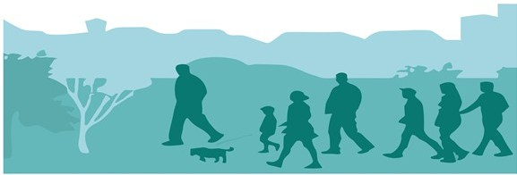
Corso di formazione per diventare Walking Leader
CON IL PATROCINIO
L’importanza di camminare all’aria aperta, in compagnia e sicurezza
Nonantola, sabato 7 novembre 2026
dalle ore 8:30 alle ore 16:30
Presso la Sala Mirko Sighinolfi,
Via del Macello,41015
Nonantola MO

Slide 2
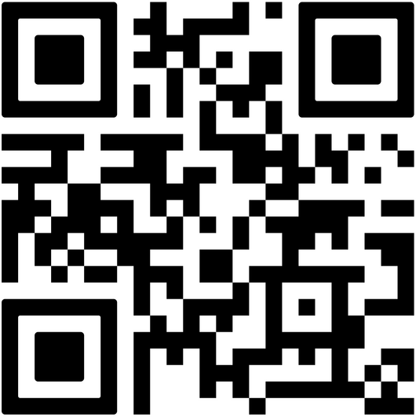
Programma
Mattino
Pomeriggio
8:30 Registrazione partecipanti
8:50 Saluti istituzionali
Cristina Maccaferri, Direttore Distretto di Castelfranco
14:30 Istruzioni pratiche per la camminata (circa 2 ore) ed esercitazione pratica di conduzione di un gruppo di cammino
Laura Bernaroli e Cecilia Zurlo, Chinesiologhe AMPA Medicina dello sport
16:15 Consegna attestato di partecipazione
9:00 Presentazione del corso
Cristina Maccaferri, Direttore Distretto di Castelfranco
9:15 Guadagnare Salute e raccomandazioni OMS su attività fisica
Michela Ciccarese, Farmacologa Medicina dello Sport
9:30 Il ruolo del MMG nella promozione e prescrizione dell’attività motoria
Bacco Lidia, medico di medicina generale
9:45 Benessere psicologico, motivazione e attività fisica
Cristina Ferrari, psicologa e psicoterapeuta Medicina penitenziaria e di comunità
10:15 Esperienze a confronto
Walking leader attivi nel territorio
10:30 Camminare insieme: disabilità e movimento
Ylenia Persi, dietista Medicina dello sport
Responsabile scientifico
Gustavo Savino
Per informazioni: promozionesalutemodena@ausl.mo.it
Modalità di iscrizione
La partecipazione è gratuita e sono previsti massimo 30 partecipanti.
Inquadra il QR code e iscriviti entro entro il 4 novembre 2026
10:45 Pausa
11:00 Nozioni di Primo Soccorso
Servizio Emergenza Territoriale 118 Modena
13:30 Pausa pranzo
Abbigliamento e scarpe comode

